Slide 1

教育部 104年數位學伴線上課業輔導服務計畫
教學科目：英文 教學單元：Wh問句-where
教學者： 學習者：

Slide 2
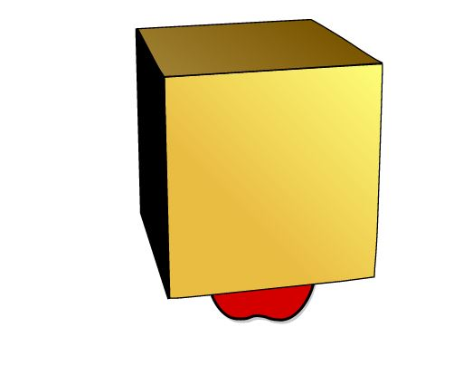

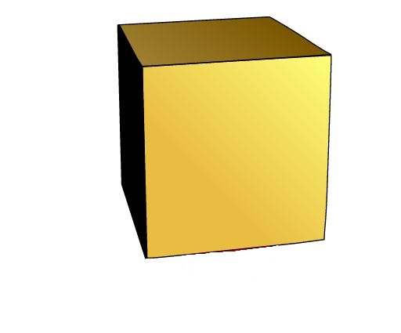

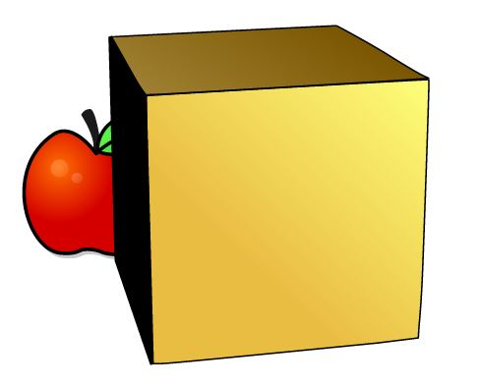

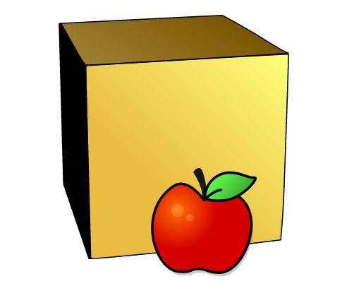
Where is the apple?

Slide 3
Where的疑問句
where | Be 動詞
where |  | I | ?
 |  | you
 |  | he/she/it
 |  | we
 |  | you
 |  | they
 |  | Amy
 | is | the apple

Slide 4
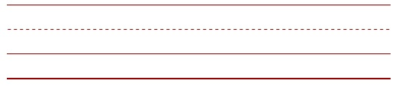
Where is the apple?

Slide 7



Slide 8
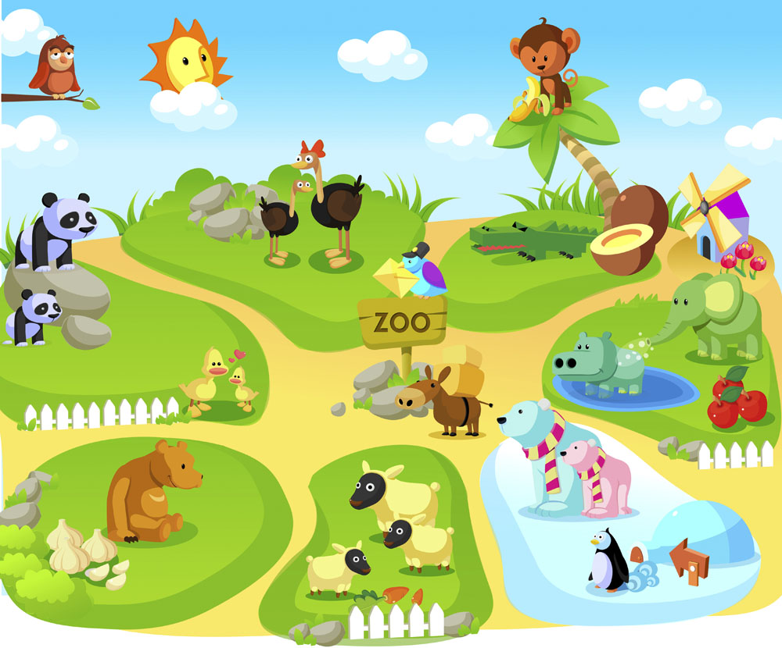
A: __(Animal)___ __(be V)__ __(Place)___?
Q: Where is the __________?

Slide 9


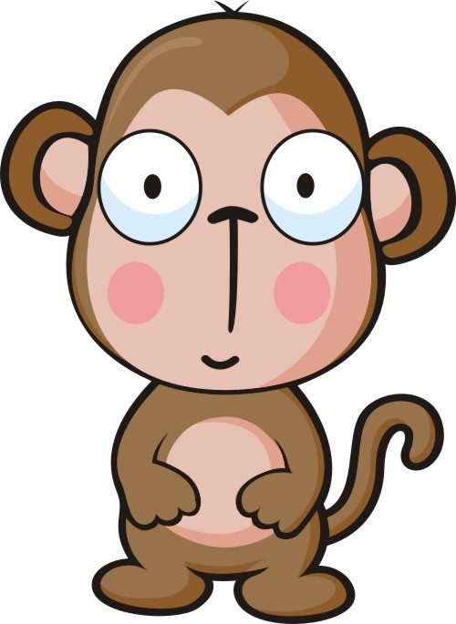


Slide 10
A: __(Animal)___ __(be V)__ __(Place)___?
Q: Where is the __________?

Slide 11
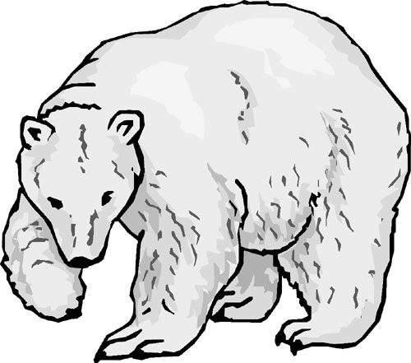




Slide 12
A: __(Animal)___ __(be V)__ __(Place)___?
Q: Where is the __________?

Slide 13
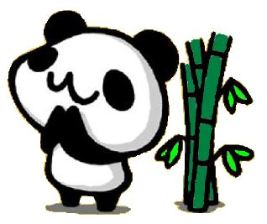
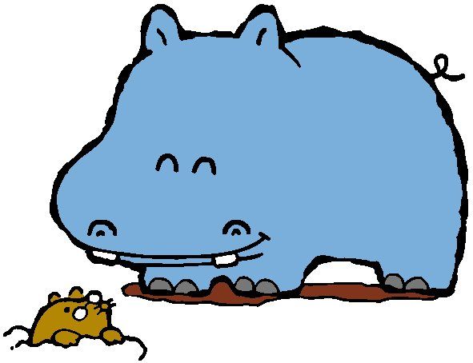
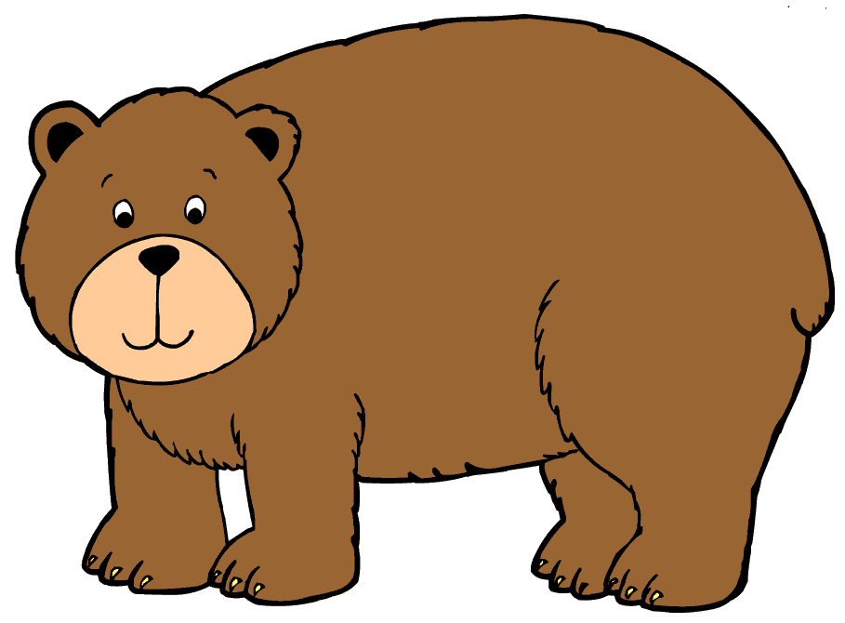
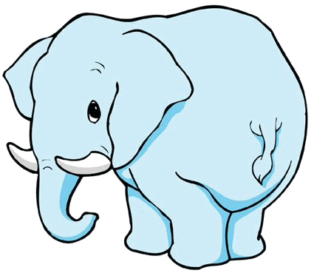

Slide 14
A: __(Animal)___ __(be V)__ __(Place)___?
Q: Where is the __________?

Slide 15
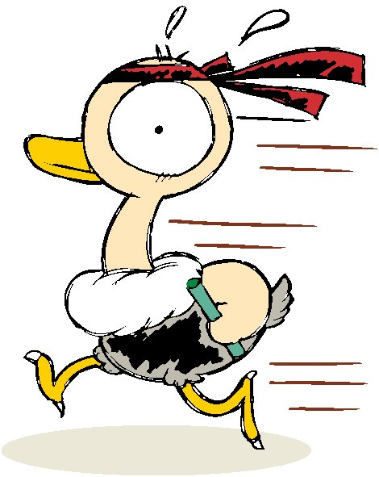


Slide 16
A: __(Animal)___ __(be V)__ __(Place)___?
Q: Where (is/are) the __________?

Slide 17
教材設計：台灣偏鄉教育關懷中心
教材參考：博幼社會福利基金會免費教學資源
★ 教材僅供公益線上學習陪伴上課使用，不做商業用途 ★

